Slide 1

Československo ve 20. letech
VY_32_INOVACE_016_Československo ve 20. letech
Základní škola Čelákovice
Dostupné z Metodického portálu www.rvp.cz, ISSN: 1802-4785, financovaného z ESF a státního rozpočtu ČR. Provozováno Výzkumným ústavem pedagogickým v Praze.

Slide 2
Československo ve 20. letech
Autor: Mgr. František Šturma
Vytvořeno: 30. 11. 2011
Stupeň a typ vzdělávání: II. stupeň ZŠ – 9. ročník
Vzdělávací oblast: Člověk a společnost
Vzdělávací obor: Dějepis
Téma: Československo ve 20. letech
Anotace: Prezentace přibližuje situaci v Československu ve 20. letech 20. století – osobnost prezidenta Masaryka, vývoj domácí politické scény, zahraniční politiku nového státu a jeho hospodářskou situaci.
Druh učebního materiálu: prezentace
Očekávaný výstup: Žáci porozumí významu ústavy z roku 1920 a významu prezidenta Masaryka pro politický vývoj země, vysvětlí, jak došlo ke vzniku KSČ , s jakými problémy se potýkaly východní oblasti republiky a jaká byla koncepce zahraniční politiky ČSR.

Slide 3
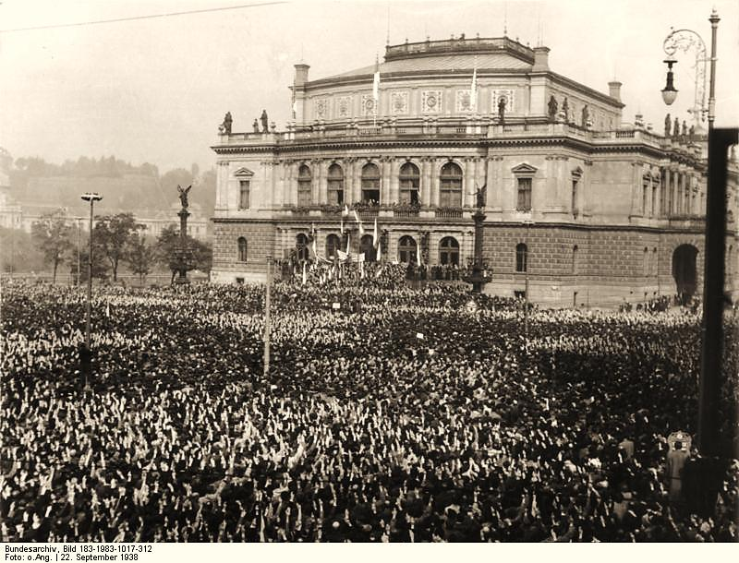
Ústava z roku 1920
základ parlamentní demokracie
rovnost všech občanů před zákonem
ČSR republikou v čele s prezidentem (volen na sedm let)
zákony vydávány Národním shromážděním
  poslanecká sněmovna (300 členů) a Senát (150 členů)
pražské Rudolfinum
(sídlo parlamentu)

Slide 4
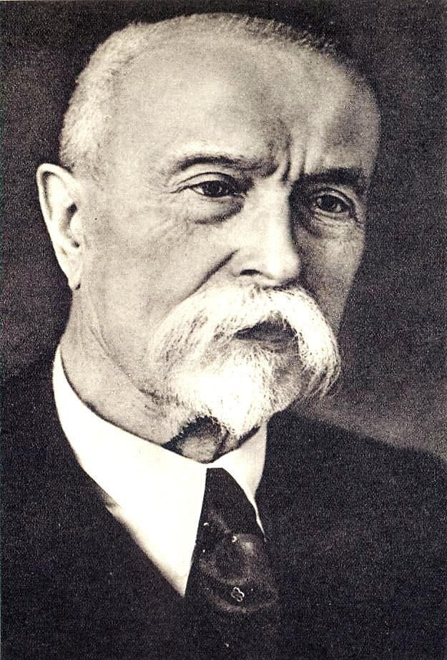
Prezident T. G. Masaryk
prezidentem až do roku 1935
hájení demokracie a pochopení pro sociální problémy a potřeby občanů
přirozená autorita a vliv na mnohé politiky
zastánce parlamentarismu
  zastoupení politických stran v parlamentu na základě výsledků všeobecných voleb
skupina Hradu
  okruh příznivců a spolupracovníků kolem T. G. M.

Slide 5
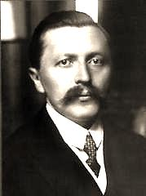
Domácí politika
vítězství soc. demokracie v roce1920
  premiér Vlastimil Tusar
od konce roku 1920 neshody v sociální demokracii
  „boj“ o Lidový dům mezi oficiálním vedením a radikálním křídlem
  v květnu 1921 odtržení radikálního křídla a vznik KSČ
Vlastimil Tusar
(1880 – 1924)
posílení vlivu agrární strany (Antonín Švehla)
výsledky voleb v roce 1925
  1. agrární strana, 2. KSČ, 3. lidovci, 4. sociální demokracie
vládní zastoupení politiků německých stran
  němečtí agrárníci, křesťanští socialisté

Slide 6
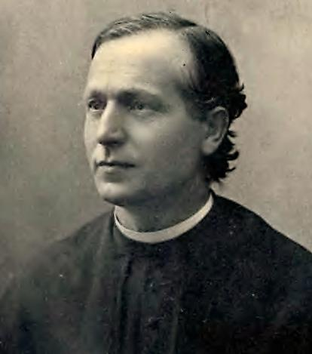
Problémy na Slovensku a Podkarpatské Rusi
důsledky maďarizace do roku 1918
  nedostatek kvalifikovaných odborníků, chybějící vyšší školy s národním vyučovacím jazykem
příchod učitelů, úředníků, četníků a dalších odborníků z Čech
  mnozí se zde usadili natrvalo
vstup Hlinkovy slovenské ľudové strany do vlády
  Andrej Hlinka, Vojtech Tuka, Jozef Tiso
  snaha získat částečnou autonomii pro Slovensko
Andrej Hlinka
(1864 - 1938)

Slide 7
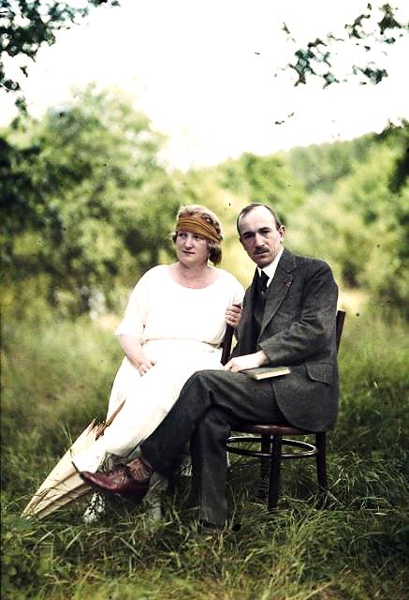
Zahraniční politika
spojenecká smlouva s Francií (1924)
Malá dohoda
  spojenectví ČSR, Jugoslávie a Rumunska
  ochrana proti ohrožení ze strany Maďarska, které se po 1. světové válce těžko vyrovnávalo se ztrátou území podpora Francie (ale bez její přímé časti)
na mezinárodním poli podpora vytvoření systému kolektivní bezpečnosti
ministr zahraničí E. Beneš s manželkou Hanou

Slide 8
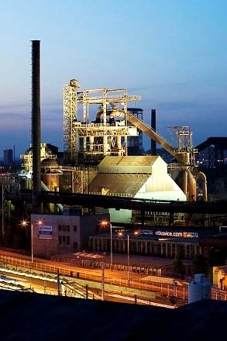
Rozmach hospodářství
po krizovém období na začátku 20. let velký rozmach hospodářství
na konci 20. let ČSR mezi nejvyspělejšími státy světa
významné podniky:
  Baťovy obuvnické továrny ve Zlíně
  Vítkovické železárny
  pražské Aero
  zbrojovka J. Janečka
  motocykly Jawa
  Škoda Plzeň
Vítkovice

Slide 9
Otázky a úkoly
1. Jaká byla základní ustanovení nové ústavy z roku 1920?
2. V čem spočíval význam T. G. Masaryka v čele státu? Co byla tzv. skupina Hradu?
3. Jak se vyvíjela domácí politika 20. let? Popište okolnosti vzniku KSČ.
4. S jakými problémy se potýkalo Slovensko a Podkarpatská Rus?
5. Charakterizujte zahraniční politiku ČSR.
6. Jmenujte některé významné průmyslové podniky.

Slide 10
Text: Mgr. František Šturma
Použité obrázky:
Čapek, K. Hovory s T. G. Masarykem Praha: Československý spisovatel, 1969 (portrét T. G. M.)
Soubor:Bundesarchiv_Bild_183-1983-1017-312,_Anschluss_sudetendeutscher_Gebiete.jpg. In Wikipedia : the free encyclopedia [online]. St. Petersburg (Florida) : Wikipedia Foundation, [cit. 2011-11-27]. Dostupné z WWW: <http://cs.wikipedia.org/wiki/Soubor:Bundesarchiv_Bild_183-1983-1017-312,_Anschluss_sudetendeutscher_Gebiete.jpg>.
Soubor:Vlastimil_Tusar.jpg. In Wikipedia : the free encyclopedia [online]. St. Petersburg (Florida) : Wikipedia Foundation, [cit. 2011-11-27]. Dostupné z WWW: <http://cs.wikipedia.org/wiki/Soubor:Vlastimil_Tusar.jpg>.
Soubor:Andrej_hlinka.jpg. In Wikipedia : the free encyclopedia [online]. St. Petersburg (Florida) : Wikipedia Foundation, [cit. 2011-11-27]. Dostupné z WWW: < http://cs.wikipedia.org/wiki/Soubor:Andrej_hlinka.jpg>.
Soubor:Edvard_Beneš_with_wife.jpg. In Wikipedia : the free encyclopedia [online]. St. Petersburg (Florida) : Wikipedia Foundation, [cit. 2011-11-27]. Dostupné z WWW: <
http://cs.wikipedia.org/wiki/Soubor:Edvard_Beneš_with_wife.jpg>.
Soubor:Vysoke_pece_vitkovice_-_26.7.2007.jpg. In Wikipedia : the free encyclopedia [online]. St. Petersburg (Florida) : Wikipedia Foundation, [cit. 2011-09-17]. Dostupné z WWW: <http://cs.wikipedia.org/wiki/Soubor:Vysoke_pece_vitkovice_-_26.7.2007.jpg>.
Dostupné z Metodického portálu www.rvp.cz, ISSN: 1802-4785, financovaného z ESF a státního rozpočtu ČR. Provozováno Výzkumným ústavem pedagogickým v Praze.

